Slide 1


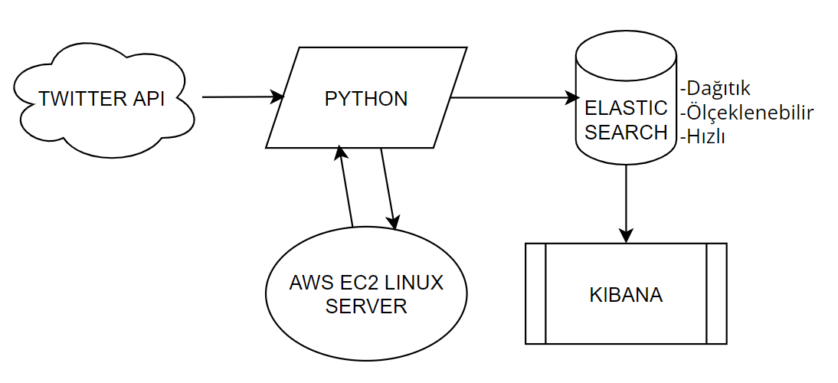
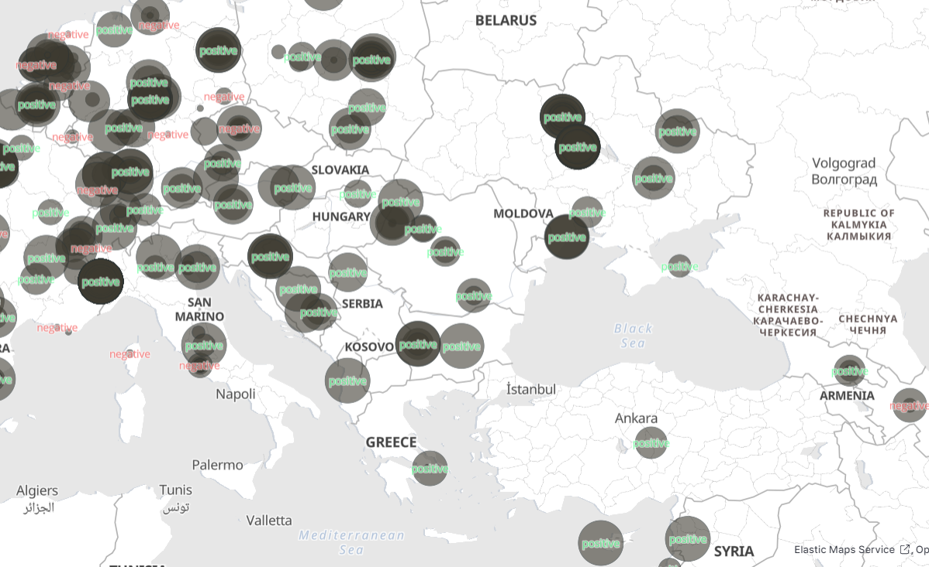
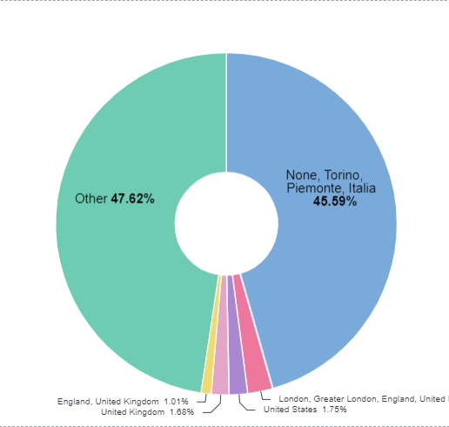
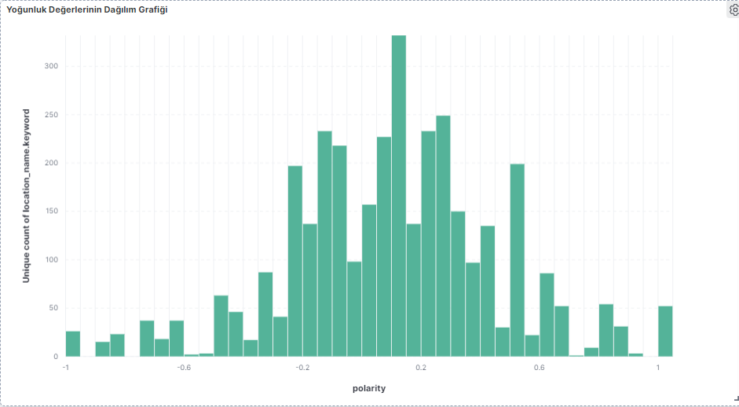
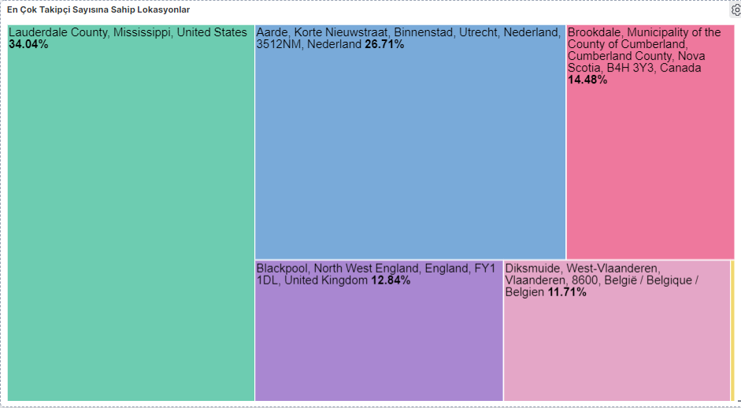

TWITTER VERİLERİ KULLANARAK, TWEET DUYGU ANALİZİNİN YAPILMASI VE ELASTIC SEARCH ILE GÖRSELLEŞTİRME İŞLEMİ YAPILMASI
Bilgisayar
Mühendisliği
Engin KARATAŞ
Danışman: Doç.Dr. Mehmet BAKIR
Özet
Bu proje, Twitter üzerinden elde edilen veriler duygu analizinden geçirilip, bir gözlemci yerine makine tarafından karar alınıp sınıflandırma işlemi yapılmasını ve elde edilen verilerin görselleştirme, raporlama, hızlı arama ihtiyaçlarını karşılamak için çeşitli grafikler, raporlama ve harita üzerinde gösterme gibi bir çok işlevi içerisinde barındıran Elastic Search ürününü kullanmayı içermektedir.
d
Sonuç ve Değerlendirme
Twitter`ın açık kaynak API`ini kullanarak, Tweet analizi gerçekleştirilmiştir. Girdi olarak Twitter platformu üzerindeki en fazla 280 karakter uzunluğundaki metinler yani Tweet`ler alınmıştır. Çıktı olarak insanların konu/konular hakkındaki düşünceleri olumlu, olumsuz, normal şeklinde sınıflandırılmış ve görsel analiz yöntemiyle konum, mesaj, tarih, duygu yoğunluğu gibi elde edilen verilere göre analiz işlemleri yapılarak, çeşitli grafikler şeklinde visualization(görselleştirme) yapılmıştır. Elde edilen konum bilgilerinin harita üzerine konumu bulunarak harita üzerinde görselleştirme işlemi için kullanılmıştır. Elde edilen sonuçlarda Ukrayna savaşı ve dolar kuru incelenmiş ve çeşitli çıktılar elde edilmiştir.
Şekil 1- Harita üzerinde görselleştirme
Projede Yapılanlar
Ukrayna Rusya savaşının ve Dolar kurunun harita üzerinde izlenmesi ve duygu analizi:
Gerçek zamanlı, harita üzerinden duygu analizi yapılmıştır. Ve konum bazında analizlerin incelenmesi sağlanmıştır.
API Anahtarının Güvenliğinin sağlanması:
Kodlar açık kaynak olarak paylaşılmış ve API anahtar güvenliği yazılımın çalışma zamanında kontrol edilip güvenliği sağlanmıştır.
Twitter Developer Hesabı API Başvuru Süreçleri:
Tweetlerin elde edilmesi için Twitter Developer Hesabı Twitter`dan talep edilip alınmıştır.
AWS EC2 Sanal Makine Kullanımı:
Çalıştırılan tüm yazılımlar EC2 sanal makine üzerinde çalışmaktadır.
Python ile Veri Ön İşleme:
Metinlerden gereksiz ifadeler temizlenip sonrasında duygu analizi yapılmıştır.
Python ile Sentiment(Duygu) Analizi:
Duygular olumlu, olumsuz, normal olarak sınıflandırılmıştır.
Elastic Search CSV Formatında kayıt:
Veritabanında ki bilgilerden rapor oluşturulup CSV formatında çıktı üretilmiştir.
Monitoring(İzleme), Analytics (Mantıksal Çözümleme) ve Görselleştirme:
Çeşitli grafikler vasıtasıyla görselleştirme işlemleri yapılmıştır.
Şekil 2- Harita üzerinde görselleştirme
Şekil 3- Lokasyon Bazında Kayıt Sayısı.
Şekil 4- Duygu Yoğunluklarının dağılım grafiği
Şekil 5- En Çok Takipçi Sayısına Sahip Konumlar.
Referanslar ve Bilgilendirmeler
Proje üzerinde yapılan çalışmada, Twitter üzerinden incelenecek konu her ne olursa olsun ilgili konunun konum bazında duygu analizi yapılabilmektedir.
Veriler eşzamanlı olarak görüntülenebilmektedir ve bununla ilgili gerçek zamanlı incelenebilir bir çok grafik oluşturulmuştur.
Python ile projenin temeli olan duygu analizi konusunda veri madenciliği alanında yardımlarını esirgemeyen değerli hocam Öğr. Gör. Ömer Dağistanlı`ya teşekkür ederim.
Yapmış olduğum proje esnasında, proje ilerleyişini takip eden, teknik konularda desteğini esirgemeyen değerli hocam;
Doç.Dr. Mehmet BAKIR`a
teşekkürlerimi sunarım.
MÜHENDİSLİK ve MİMARLIK FAKÜLTESİ BİLGİSAYAR MÜHENDİSLİĞİ BİTİRME PROJESİ 2022

